Slide 1
基于中国社会评价词表的 语义相似度计算与词表扩充
ZHU He
2025.01.14

Slide 2
研究背景
The Chinese Social Evaluative Word List (Li, Chen, & Chuan-Peng, 2023)
确定社会评价的五个维度
外表(how a person looks like)
社会经济地位(Socioeconomic status)
社交能力（Sociability）
能力（Competence）
道德（Morality）
结果：筛选出1133个词语（positive 645，negative 488）
本项目研究问题：将其作为种子词表，可以进一步得到扩展词汇，使得扩展后的词表对社会评价具备更全面的反应水平，在应用上满足更多样的社会评价场景。

Slide 3
研究方法：词嵌入
Word2Vec(Word to Vector, Mikolov et al., 2013)
词嵌入方法广泛应用于计算扩展词表的相关研究当中。Word2Vec作为扩展词表的常用方法，一般通过语料库借助词相似度为初步构建的词表扩充近义词，并结合专家评估进一步确定复杂概念的词表（Jackson et al., 2019）。
该模型通过学习训练语料获得词向量和概率密度函数，词向量是多维实数向量，向量中包含了自然语言中的语义和语法关系，词向量之间余弦距离的大小代表了词语之间关系的远近（熊富林，2015）。余弦距离的大小即为两个词向量在向量空间中夹角的余弦值，可以衡量词语之间的语义相似度。
工具：Python-Gensim

Slide 4
研究方法：词嵌入
GloVe(Global Vectors for Word Representation, Pennington et al., 2014)
GloVe是斯坦福大学于2014年发布的词向量工具，根据语料库中全局的词与词共现统计数据进行训练，进而获取词的向量表征。
GloVe通过计算两个词向量之间的欧式距离或余弦相似度来衡量词在语义上的相似性，可以根据这一指标得出相应词向量的最近临近词。
这两种静态词嵌入方法都常用于计算词与词之间的语义相似度，从而达到聚类文本、扩展词典、情感分析等作用。它们都采用无监督方法计算，并在语义相似度度量上有一致性，均可通过余弦相似度或欧式距离找到相关词语，从而实现词表扩展的目标。

Slide 5
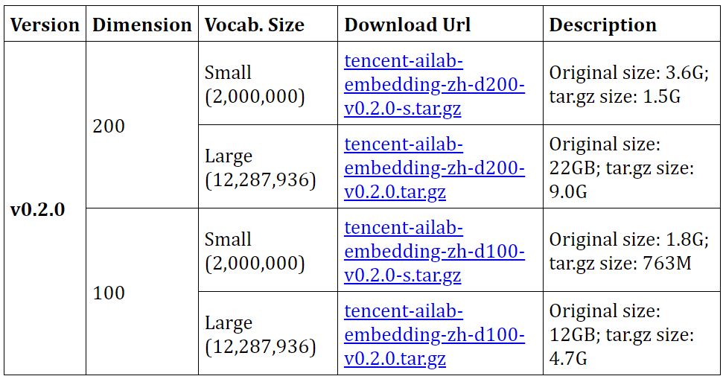
扩展词表实验设计
通过Word2Vec方法扩展现有的社会评价词表
1.将现有的中文社会评价词表总体作为一个种子词汇集
2.使用腾讯发布的AILab词向量(Song et al., 2018)作为词向量库。
Tencent AI Lab Chinese and English Term Embedding Corpora
(https://ai.tencent.com/ailab/nlp/en/download.html，网址现已不可使用)

Slide 6
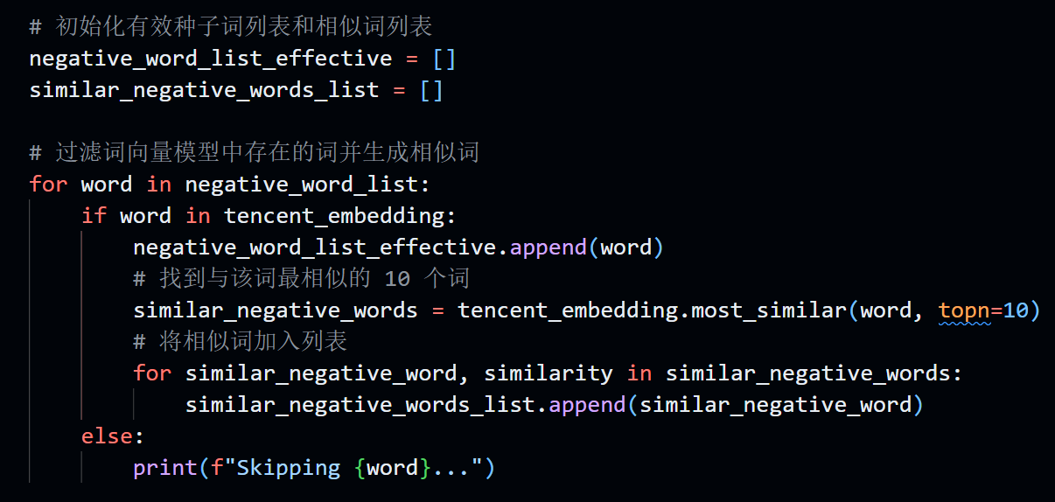
扩展词表实验设计
通过Word2Vec方法扩展现有的社会评价词表
1.将现有的中文社会评价词表总体作为一个种子词汇集
2.使用腾讯发布的AILab词向量(Song et al., 2018)作为词向量库
3.参照中文道德词典的构建方法(H. Wang et al., 2020)，选用向量库中与每个种子词汇余弦距离最小的十个词作为备选词汇

Slide 7
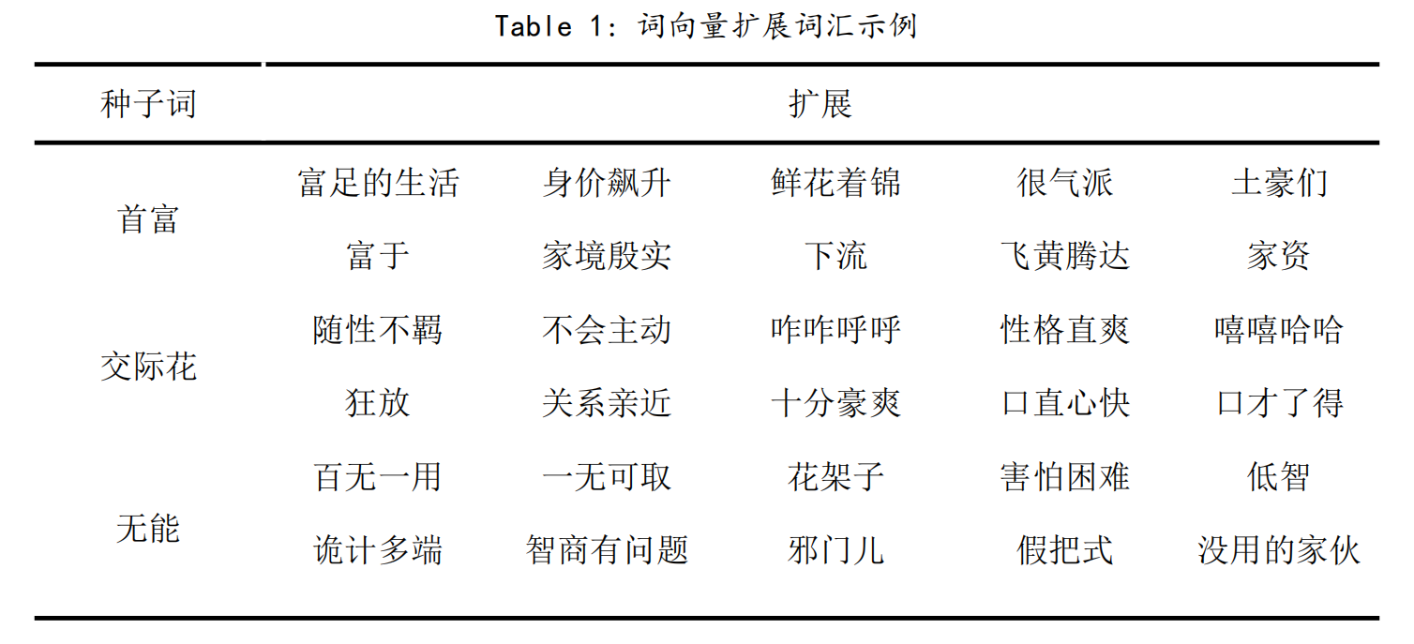
扩展词表实验设计
通过Word2Vec方法扩展现有的社会评价词表
通过Word2Vec模型计算余弦最短距离而生成的新词，其情感极性，即消极性质（negative）或积极性质（positive）不一定与种子词相同。以积极性质的词汇为种子词所扩展得到的词，也有可能具有消极性质。因此，结束备选词的生成、去重工作之后，还需进一步判断词的情感极性。

Slide 8
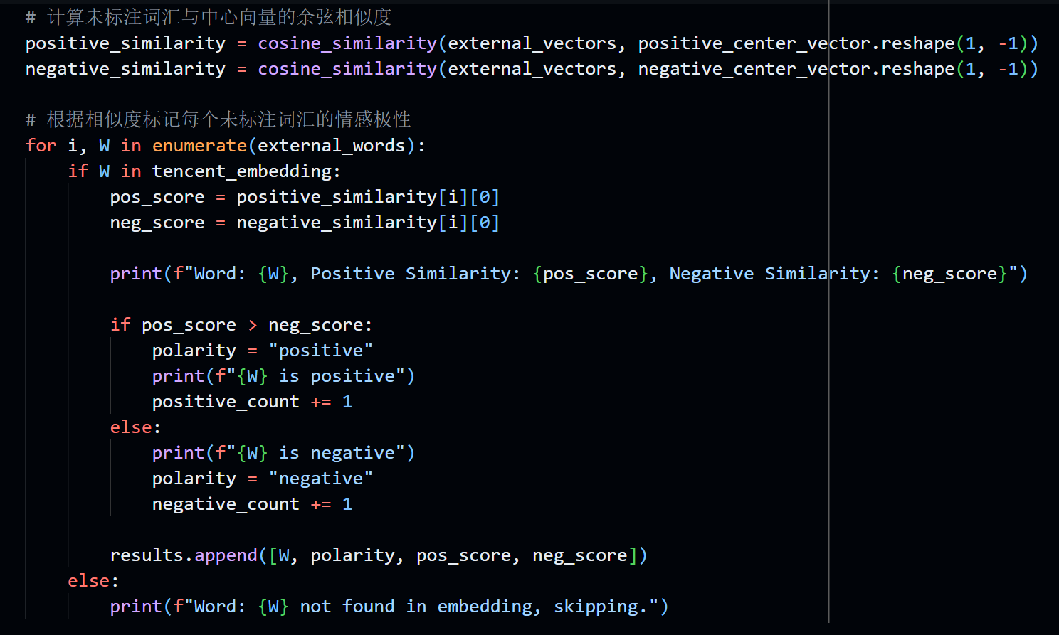
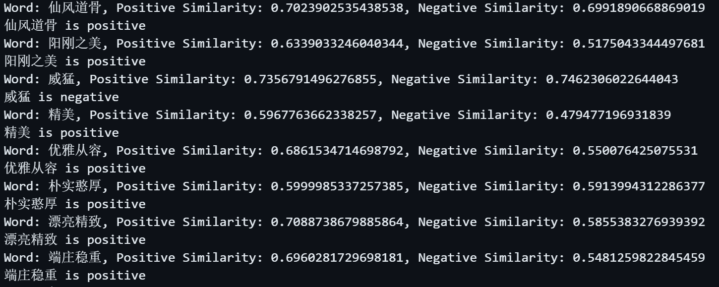
扩展词表实验设计
通过Word2Vec方法扩展现有的社会评价词表
4.选择中心向量法作为判断词汇情感极性方法，进一步筛选、分配扩展的备选新词汇。
方法：将种子词表中积极性质的词汇、消极性质的词汇各作为一类，分别计算词向量的平均值，将其作为各自的中心向量。获取备选词汇的向量，计算各备选词与两类中心向量的余弦相似度。
若备选词与积极词汇中心向量的余弦相似度大于消极词汇中心向量，则该词被判定为积极性质；反之，则被判定为消极性质。

Slide 9
信效度检验实验设计
相关性检验：皮尔逊相关系数（Pearson Correlation coefficient）
定义：皮尔逊相关系数用于衡量两个变量之间线性关系的强度和方向，可以取-1到+1之间的值，值越大表示相关性越强。+1表示变量与递增关系完全线性相关的，-1则表示变量与递减关系完全线性相关(Gogtay & Thatte, n.d.)。
标准：如果相关系数大于0.8，则认为词之间是强相关的关系；若相关系数小于0.5，则一般认为是弱相关(Bolboacă & Jäntschi, 2006)。
本研究使用皮尔逊相关系数进行扩展词表与社会评价词表的相关性检验。分别计算社会评价词表、扩展词表中各维度积极、消极词汇的词向量平均值，得出中心向量后，比较两个中心向量之间的皮尔逊相关系数。
若相关系数超过0.8，则表明该维度的正负情感极性词汇之间具有显著相关性；若所有维度均达到此标准，则证明扩展词表与社会评价词表具有一致性。

Slide 10
信效度检验实验设计
有效性检验：基于社会评价词表的分类任务
从腾讯AILab词向量库中提取种子词表和扩展词表的向量表达作为训练数据，使用扩展词汇的五个维度信息。
即外貌、社会经济地位、社交能力、能力、道德作为划分标签，构建分类任务所使用的数据集（9,693词）。
进行数据清洗与整理，将词向量部分的数据格式整理为以逗号为分隔的列表形式，将维度标签中的外貌、社会经济地位、社交能力、能力、道德分别赋予0、1、2、3、4的数值标签。
将数据集以8:2的比例划分为训练集与测试集。

Slide 11
信效度检验实验设计
有效性检验：基于社会评价词表的分类任务
构建并训练分类器。在分类任务的模型选择方面，本文选择采用三种常见的分类算法：
支持向量机（Support Vector Machine，SVM）
逻辑回归（Logistic Regression，LR）
极端梯度提升（Extreme Gradient Boosting，XGBoost)
将训练集输入模型，进行训练。在分类器训练完毕后，使用测试集，对维度标签进行预测。针对所得预测结果，使用F1值（F1-Score）和混淆矩阵（Confusion Matrix）作为模型表现和性能对比的评估工具。
F1值最高的模型，则表示对词汇维度的分类预测效果最佳。若F1值大于0.8，即表示模型能够达到较高的准确率，表明扩展词表与社会评价词表具有一致性，从而验证了扩展词表的有效性。

Slide 12
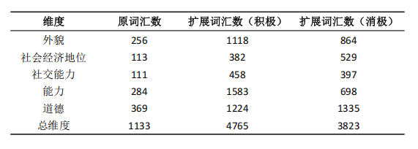
实验结果
扩展词表实验结果
目前通过Word2Vec方法，共得到8.590个扩展词汇。
外貌维度：256 → 1,982
社会经济地位维度：113 → 911
社交能力维度：111 → 855
能力维度：284 → 2,281
道德维度：369 → 2,559

Slide 13
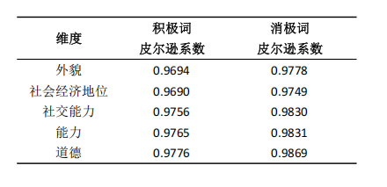
实验结果
相关性检验实验结果
使用皮尔逊相关系数作为衡量指标，以计算扩展词表与种子词表的相似度
具备五个维度的扩展词表与社会评价词表之间均有显著的相关性

Slide 14
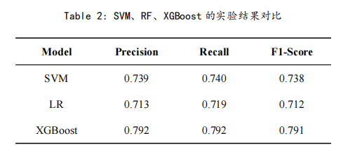
实验结果
有效性检验实验结果
采用机器学习方法，对含有词汇、对应词向量进而维度标签的数据集进行分类任务，预测数据集中验证集部分的词汇维度。
分类结果显示，XGBoost模型的F1值达到0.791，证明该模型可以较好学习社会评价词汇的词向量特征，以此为数据基础预测未知词汇的维度标签。

Slide 15
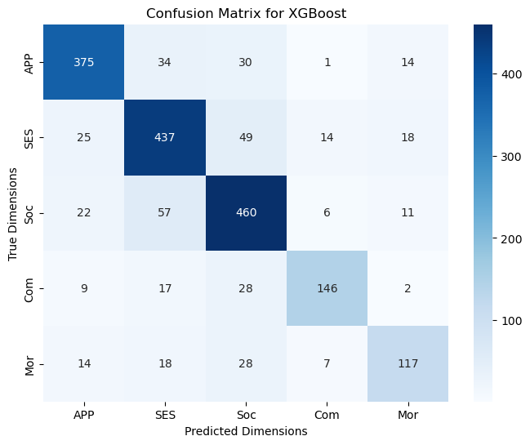
实验结果
有效性检验实验结果
可以看出，社交能力维度的分类预测表现最为准确，模型对该类别的分类正确率较高、误分类数量较少。其次是对社会经济、外貌维度的预测；道德维度的预测表现则不理想。

Slide 16
目前结论
扩展词表部分
进一步扩展了中文评价词表，通过词嵌入模型增加了8,588个中文词汇。
使用Word2Vec这一词嵌入方法，将社会评价词表的规模由1,133个扩展至9,721个。
信效度检验部分
验证了扩展词表的信效度。
研究结果显示，扩展后的词表在有效性和可靠性方面都表现良好。

Slide 17
未来计划
实验部分
皮尔逊相关系数的结果过高
使用的词向量值及计算的余弦相似度均出自于同一个Word2Vec词向量库，可能出现了循环论证现象，实验方法与信效度检验方法之间互相影响。
→使用GloVe词库给出的词向量数据进行余弦度计算
→生成GloVe方法扩展出的备选词汇，进行相关性检验
行文部分
修改文章语言和逻辑关系
修改引言、实验方法等部分的行文语言和逻辑关系
增加方法部分和实验标准部分的引用文献

Slide 18
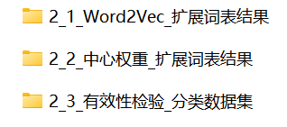
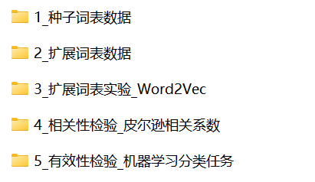
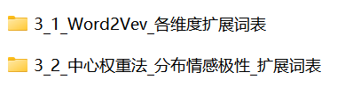
文件夹部分

Slide 19
Thank You
2025.01.14

